Slide 1


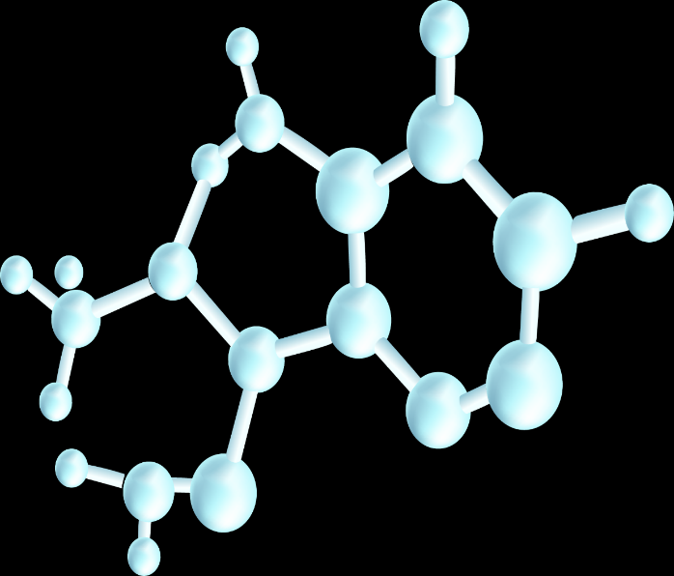
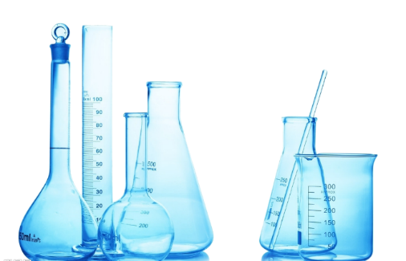
人教版高中化学选择性必修3
第二章：烃
第二节：烯烃 炔烃
第1课时：烯烃

Slide 2
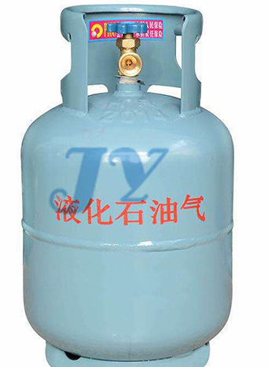
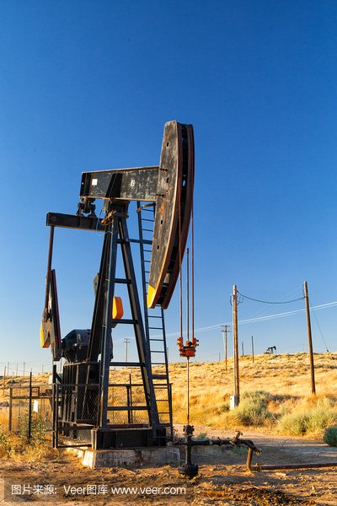
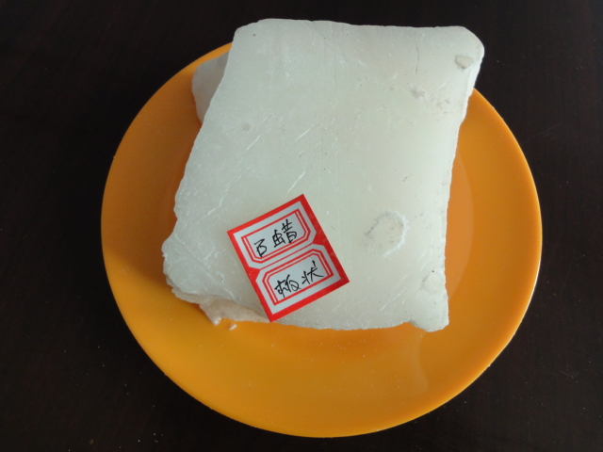
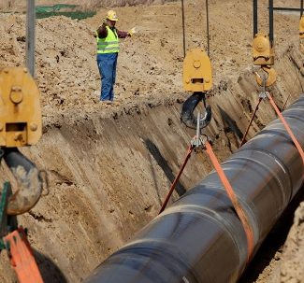
新课导入
新课导入
生活中常见的烃
液化石油气
石蜡
石油的开采
西气东输工程

Slide 3
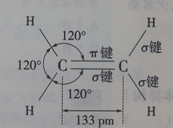
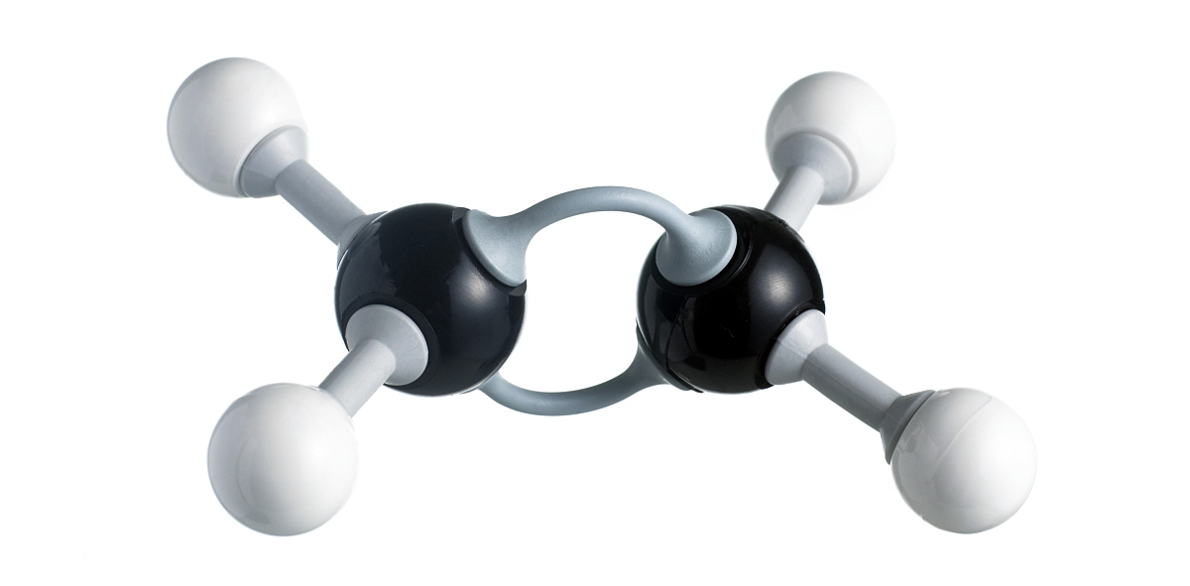
乙烯
乙烯
乙烯是最简单的烯烃。其分子中的碳原子均采取sp²杂化，碳原子与氢原子之间均以单键（σ键）相连接，碳原子与碳原子之间以双键（1个σ键和1个π键）相连接，相邻两个键之间的键角约为120°，分子中的所有原子都处于同一平面内。

Slide 4
乙烯
1.物理性质
纯净的乙烯为无色、稍有气味的气体
难溶于水
密度比空气的略小。
2.化学性质
乙烯具有可燃性
能被酸性高锰酸钾溶液氧化
能与溴发生就加成反应
在一定条件下能发生加聚反应

Slide 5
乙烯
学生活动1：
写出乙烯、丙烯与下列物质反应的化学方程式,并说明反应中官能团和化学键的变化。(提示:丙烯与氯化氢、与水的反应可能有两种产物。)
试剂 | 乙烯 | 丙烯
溴
氯化氢
水

Slide 6
乙烯
学生活动1：
试剂 | 乙烯 | 丙烯
溴水 | CH₂=CH₂+Br₂→CH₂BrCH₂Br | CH₃CH=CH₂+Br₂→CH₃CHBrCH₂Br
氯化氢 | CH₂=CH₂+HCl→CH₃CH₂Cl | CH₃CH=CH₂+HCl→CH₃CH₂CH₂Cl
 |  | CH₃CH=CH₂＋HCl→CH₃CHClCH₃
水 | CH₂=CH₂+H₂O→CH₃CH₂OH | CH₃CH=CH₂＋H₂O→CH₃CHOHCH₃
 |  | CH₃CH=CH₂＋H₂O→CH₃CH₂CH₂OH

Slide 7

乙烯
含有碳碳双键官能团的有机化合物在一定条件下能发生类似乙烯的加聚反应。例如，氯乙烯可以通过加聚反应生成聚氯乙烯：
请根据乙烯、氯乙烯发生的加聚反应，分别写出丙烯、异丁烯发生加聚反应的化学方程式。

Slide 8
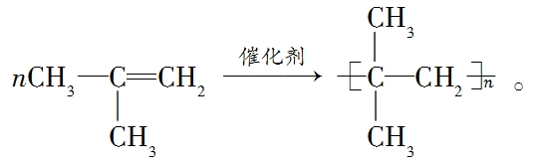

乙烯
丙烯发生加聚反应
异丁烯发生加聚反应

Slide 9
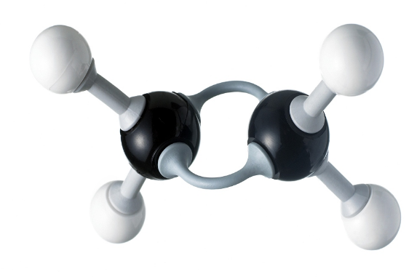
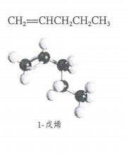
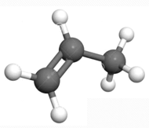
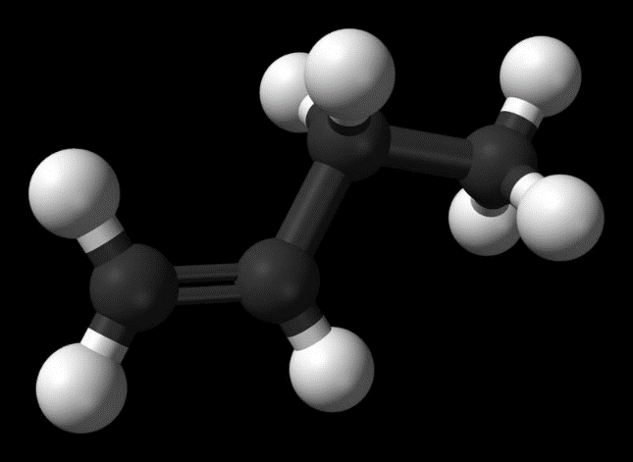
烯烃
丙烯
CH₂=CH—CH₃
1-丁烯
CH₂=CH—CH₂—CH₃
乙烯
CH₂=CH₂
1.乙烯、丙烯、1-丁烯、1-戊烯的分子式依次为：
C₂H₄、C₃H₆、C₄H₈、C₅H₁₀，

Slide 10
烯烃
烯烃 | 乙烯 | 丙烯 | 1­丁烯 | 1­戊烯
分子式 | C₂H₄ | C₃H₆ | C₄H₈ | C₅H₁₀
结构简式(键线式)
碳原子杂化类型 | sp² | sp³、sp² | sp³、sp² | sp³、sp²
共价键类型(σ键或π键) | σ键和π键 | σ键和π键 | σ键和π键 | σ键和π键

Slide 11
烯烃
烯烃
烯烃是含有不饱和键的烃类化合物，烯烃含有碳碳双键。
烯烃的官能团为碳碳双键。
链状烯烃只含有一个碳碳双键时，其通式为C_{n}H_{2n}。
烯烃（除乙烯外）分子内碳原子一般存在两种杂化方式：sp²和sp³。
碳碳双键两端的碳原子以及与之直接相连的四个原子一定在同一平面内。

Slide 12
烯烃
结合单烯烃的结构简式及沸点、相对密度，分析烯烃的物理性质。
名称 | 结构简式 | 沸点 | 相对密度
乙烯 | CH₂=CH₂ | -103.7 | 0.566
丙烯 | CH₂=CHCH₃ | - 47.4 | 0.5193
1－丁烯 | CH₂=CHCH₂CH₃ | -6.3 | 0.5951
1－戊烯 | CH₂=CH(CH₂)₂CH₃ | 30 | 0.6405
1－己烯 | CH₂=CH(CH₂)₃CH₃ | 63.3 | 0.6731
1－庚烯 | CH₂=CH(CH₂)₄CH₃ | 93.6 | 0.6970

Slide 13
烯烃
1.烯烃的物理性质递变规律
常温下含有1～4个碳原子的烃都是气态，随着碳原子数的增多，逐渐过渡到液态、固态。
随着碳原子数的增多，沸点逐渐升高；
同分异构体之间，支链越多，沸点越低。
随着碳原子数的增多，相对密度逐渐增大
密度均比水小，均难溶于水。

Slide 14
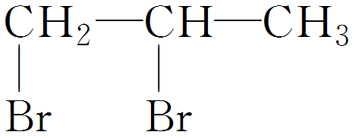
烯烃
2.烯烃的化学性质
氧化反应
①将烯烃通入酸性高锰酸钾溶液中会使溶液的颜色变浅直至消失。
②烯烃在空气或氧气中完全燃烧生成CO₂和H₂O，简单的烯烃燃烧通式为
加成反应
①丙烯与溴的四氯化碳溶液反应生成1,2-二溴丙烷：
CH₂==CHCH₃＋Br₂ →
②乙烯制乙醇：

Slide 15
烯烃
2.烯烃的化学性质
加成反应
③乙烯制氯乙烷：
④丙烯转化为丙烷：
加聚反应

Slide 16
烯烃
顺反异构现象
(1)概念
通过碳碳双键连接的原子或原子团不能绕键轴旋转会导致其空间排列方式不同，产生顺反异构现象。
(2)分类
顺式结构：一种是相同的原子或原子团位于双键同一侧的
反式结构：另一种是相同的原子或原子团位于双键两侧的反式结构
这两种不同结构的有机化合物互为顺反异构体

Slide 17
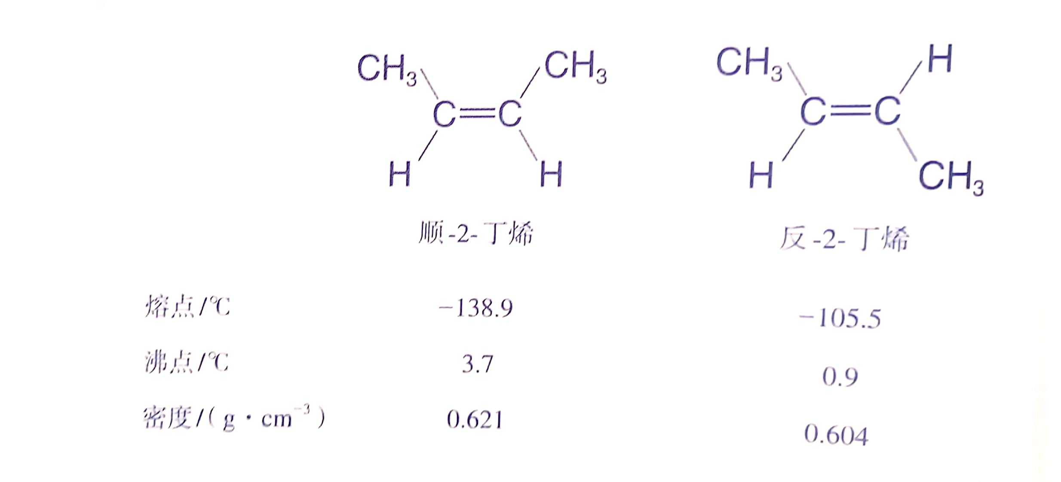
烯烃
顺反异构现象
(3)性质
它们的化学性质基本相同，而物理性质有一定的差异。

Slide 18
烯烃
二烯烃
二烯烃是分子中含有2个碳碳双键的烯烃
1,3-丁二烯 加成反应
1,2-加成
1,4-加成
1,3-丁二烯的1,2-加成和1,4-加成是竞争反应，到底哪一种加成占优势，取决于反应条件。在温度较高的条件下大多发生1,4-加成，在温度较低的条件下大多发生1,2-加成。

Slide 19
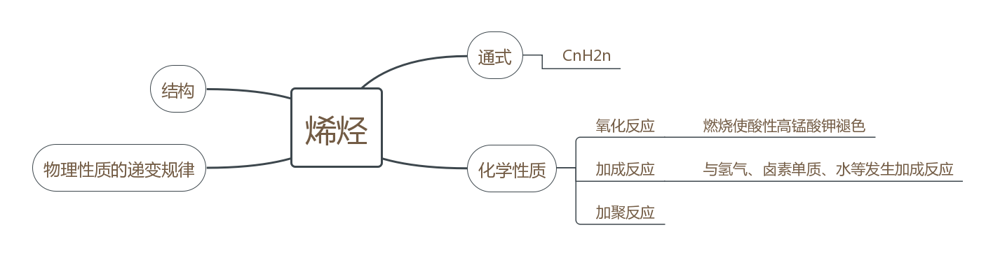
小结

